Slide 1
Jarní rostliny
VY_32_INOVACE_ PRV.2R.1B.08

Slide 2
Co vše už víte o jaru ?
Jaké jsou jarní měsíce?
Kdy začíná jaro ?
Co se děje v přírodě ?
Jaké svátky na jaře jsou?
Co je to jarní rovnodennost ?
Březen, duben, květen
21. března
Příroda se probouzí po zimě.
Velikonoce, Den matek.
Noc i den jsou stejně dlouhé. Jarní rovnodennost je 21. března.

Slide 3
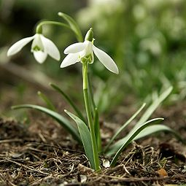
Jarní květiny
Sněženka podsněžník
je 15 - 20 cm vysoká, má cibulku, 2 až 3 úzké listy
začíná kvést již na konci února a kvete až do března - je známá jako jeden z prvních symbolů blížícího se jara

Slide 4
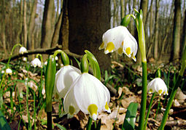
Jarní květiny
Bledule jarní

Slide 5
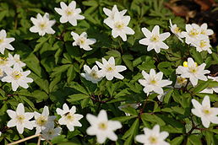
Jarní květiny
Sasanka hajní
Je jedovatá

Slide 6
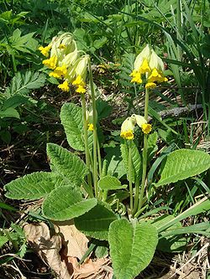
Jarní květiny
Prvosenka jarní
Lidově se jí říká petrklíč.

Slide 7
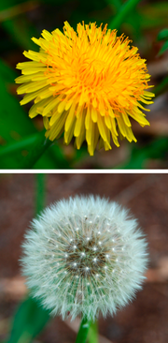
Jarní květiny
Pampeliška lékařská
Často se jí říká smétánka lékařská
Je to léčivá rostlina

Slide 8
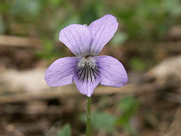
Jarní květiny
Violka vonná
Lidově se jí říká fialka

Slide 9
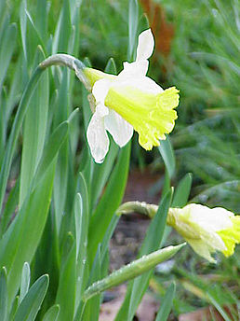
Jarní květiny
Narcis

Slide 10
Jarní květiny - opakování
Pamatujete si jarní květiny ? Které to jsou ?
Poznejte podle obrázků.

Slide 11
Jarní květiny - opakování

Slide 12
Jarní květiny - opakování

